Slide 1

נתוני שירות התעסוקה השוואת כלל הארץ, מחוז דרום, לשכת קרית גת
31/08/2021

Slide 2

נתונים כלליים
563,901סך הכל דורשי עבודה בכלל הארץ 91,677סך הכל דורשי עבודה במחוז דרום 5,726סך הכל דורשי עבודה בלשכת קרית גת

Slide 3
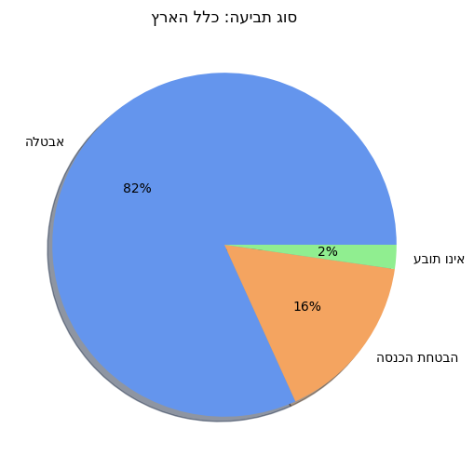
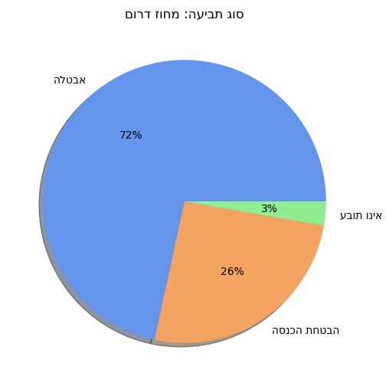
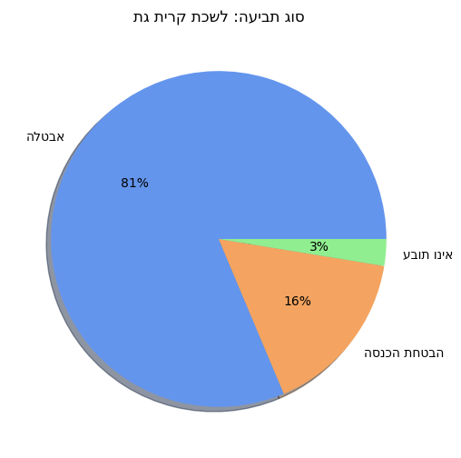
התפלגות סוג תביעה

Slide 4
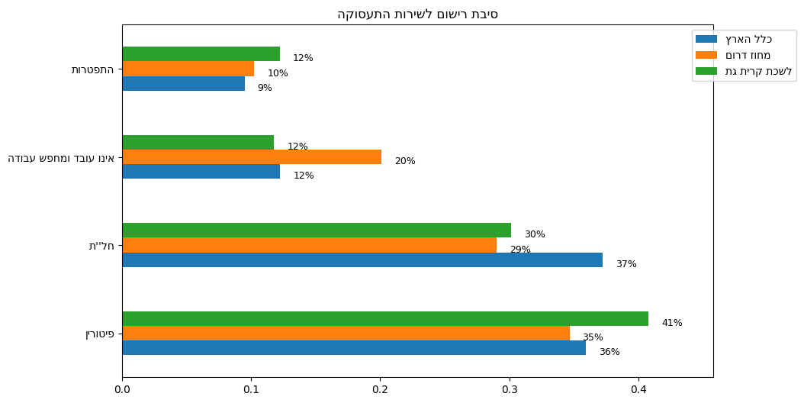
התפלגות סיבת הרישום של דורשי עבודה לשירות

Slide 5
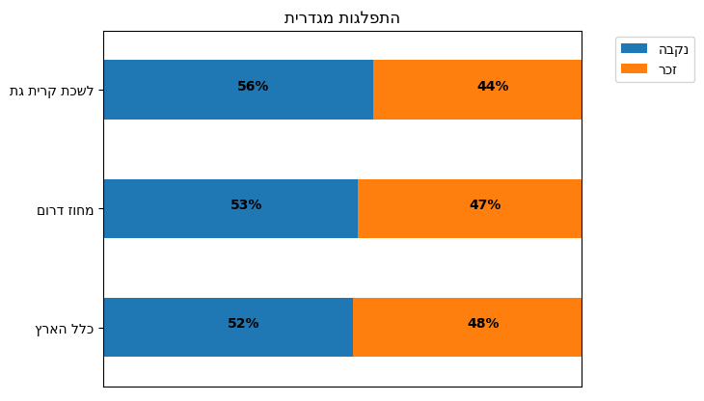
התפלגות מגדרית

Slide 6
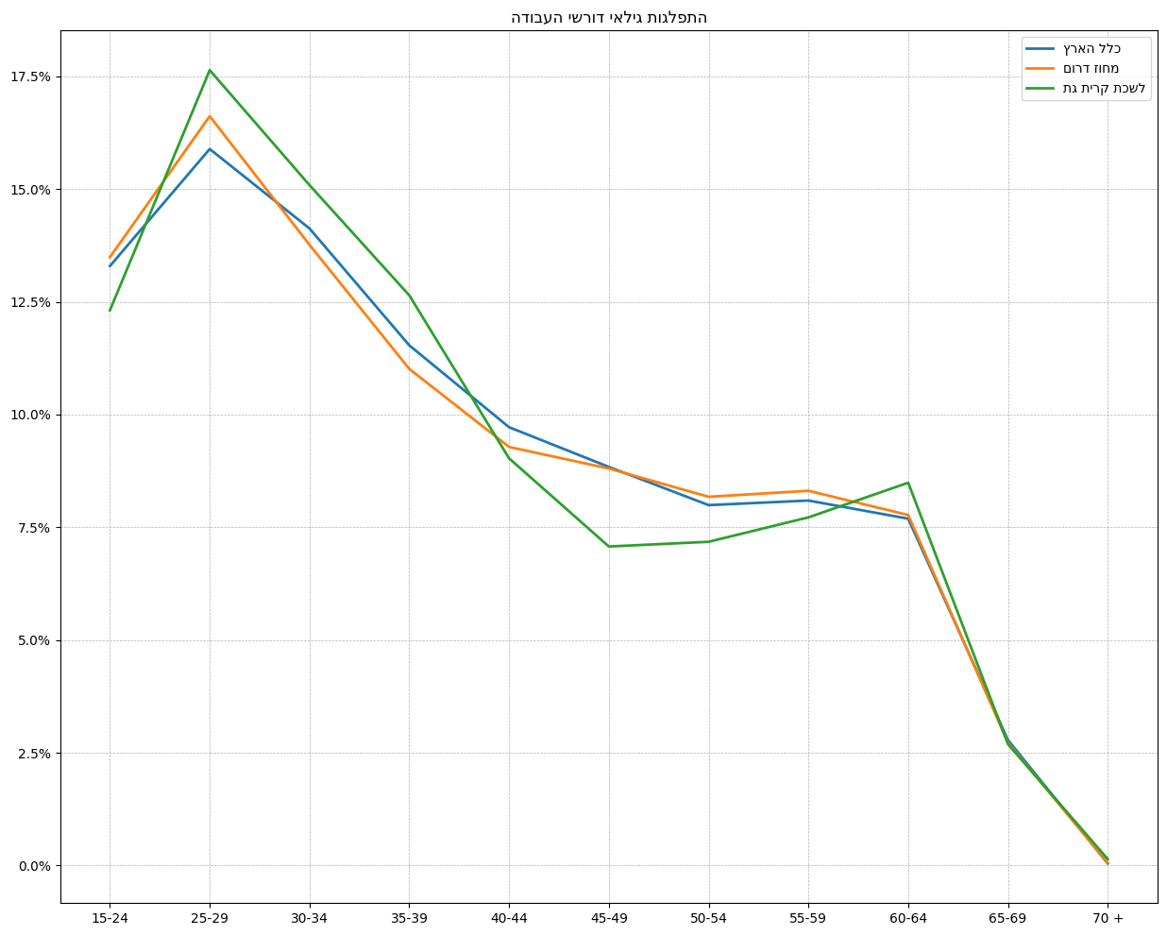
התפלגות הגילאים של דורשי עבודה

Slide 7
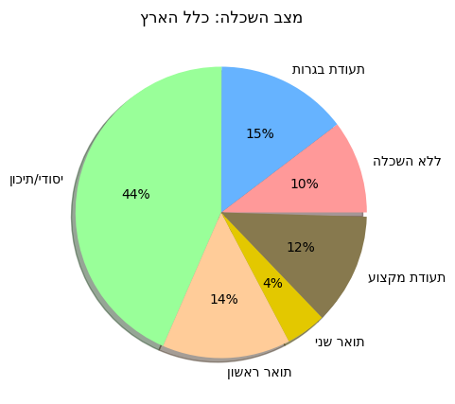
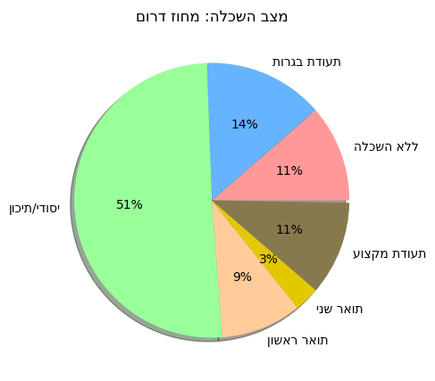
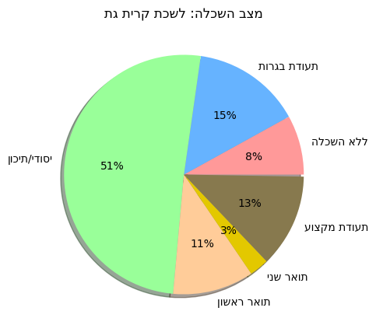
התפלגות רמות ההשכלה של דורשי עבודה

Slide 8
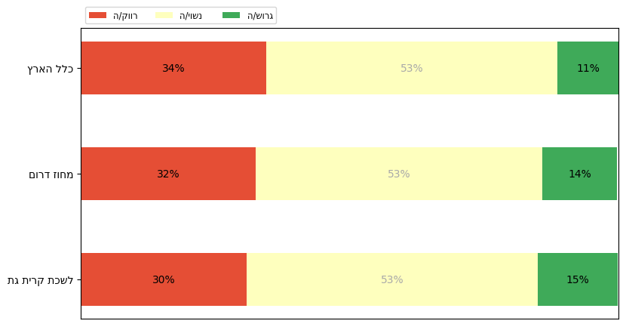
התפלגות מצב משפחתי

Slide 9
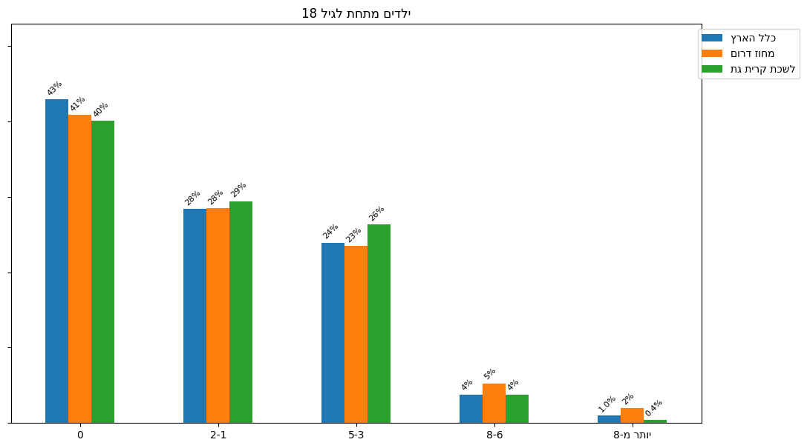
18התפלגות כמות ילדים מתחת לגיל

Slide 10
מקצועות שכיחים בלשכת קרית גת
כמות דרישות | שם המקצוע | דירוג
1034 | לא ידוע | 1
647 | עובד/ת לא מקצועי | 2
498 | עובד/ת ייצור כללי | 3
421 | סייע/ת / מטפל/ת | 4
412 | פקיד/ה כללי | 5
339 | מזכיר/ה | 6
328 | עובד/ת ניקיון | 7
326 | מוכר/ת | 8
294 | מטפל/ת סיעודי/ת / מט"ב | 9
240 | אורז/ת | 10

Slide 11
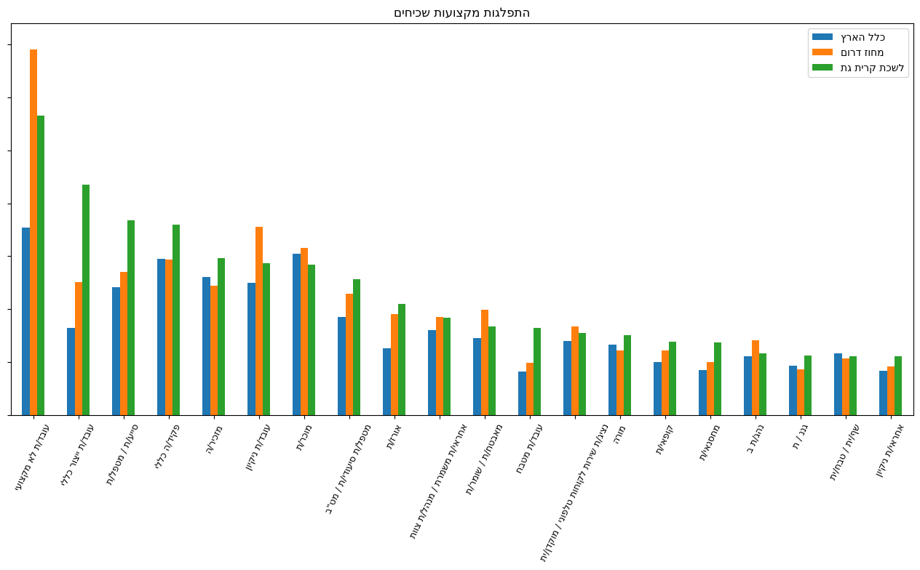
התפלגות משלחי היד - מבט כללי

